Slide 1
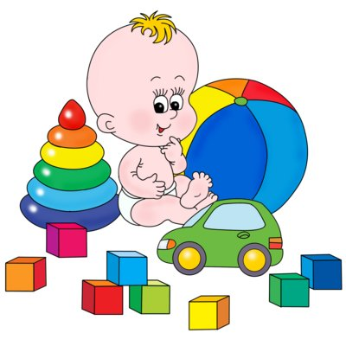
Игрушки для детей 1,5 - 3 лет
Консультация для родителей
Автор презентации :Вилачева М.И.
6 декабря 2012года

Slide 2
Дидактические игрушки
Дидактическая (обучающая) игрушка предназначена для умственного развития детей.
Она ставит перед ребенком практическую задачу, решение которой заложено в содержании и конструкции самой игрушки

Slide 3
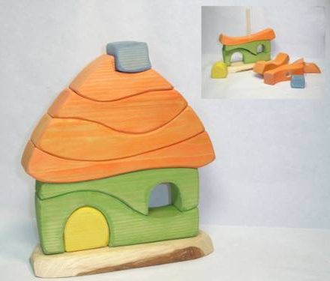
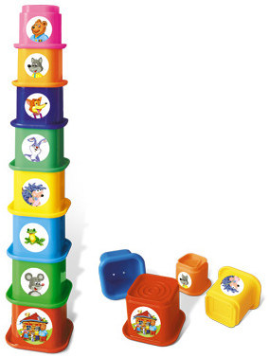
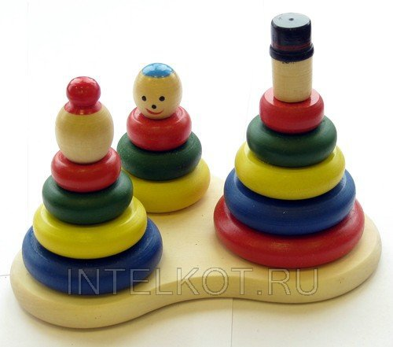
Пирамидка

Slide 4
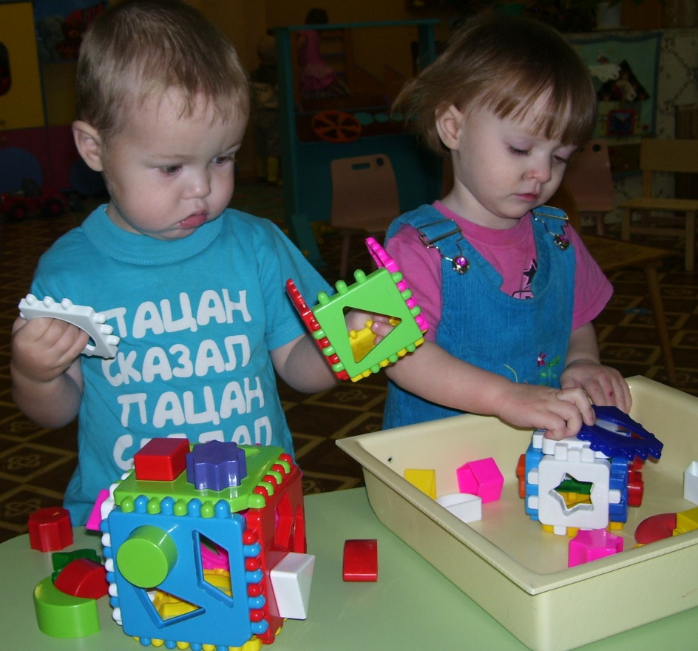
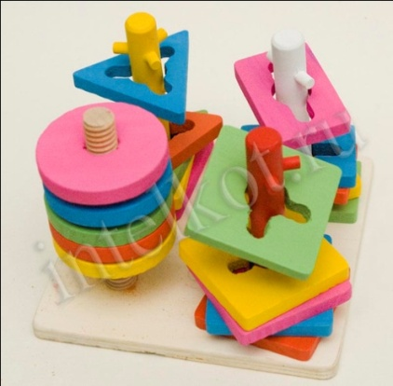
Сортировщики

Slide 5
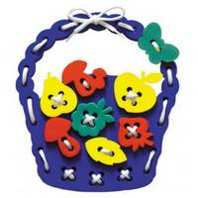
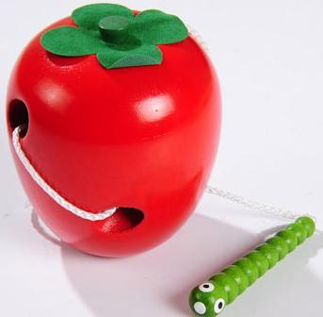
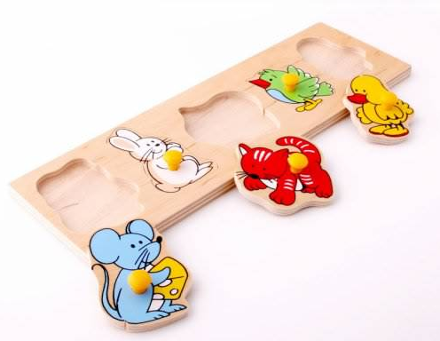
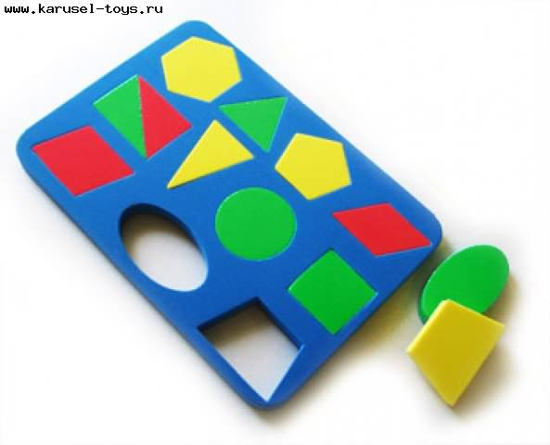
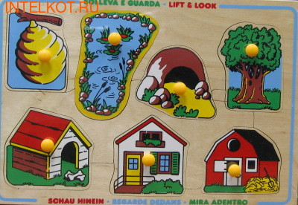
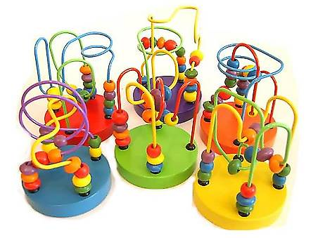
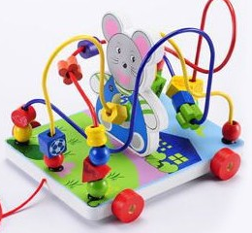
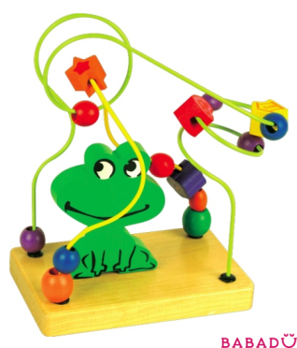
Шнуровки
Вкладыши
Лабиринты

Slide 6
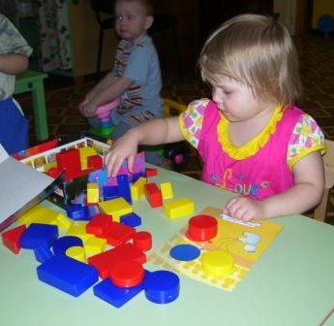
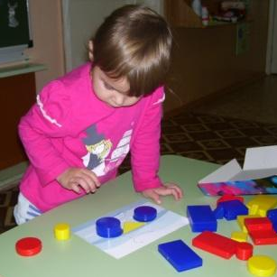
Логические Блоки Дьенеша

Slide 7
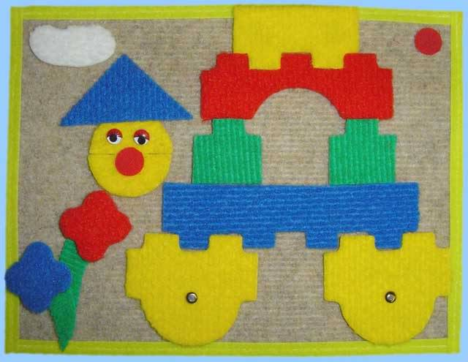
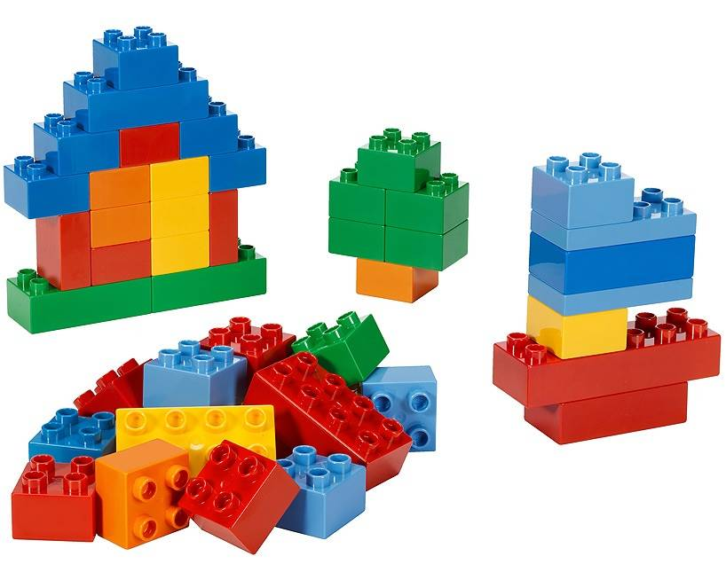
Кубики и конструкторы

Slide 8
Известно, что у каждой игрушки есть определенная цель её создания. Эта цель может быть как развивающей, так и развлекающей. Но помимо явной цели - развития определенного качества или навыка - игрушку можно использовать и для развития большого количества других умений и способностей. Нужно только знать как это сделать.
P.S.
Автор книги "После трех уже поздно" Масару Ибука утверждает, что "ключ к развитию умственных способностей ребен­ка - это личный опыт познания в первые три года жизни, т.е. в период активного развития мозговых клеток... Если в первые шесть месяцев жизни мозг достигает 50 процентов своего взрослого потенциала, то к трем годам - 80 процентов".

